Slide 1
Часто задаваемые вопросы и ошибки, возникающие при заполнении внутренней базы данных RSC-2
Центр координации и мониторинга научно-исследовательской
деятельности ФГБУ «НМИЦ ТПМ» Минздрава России

Slide 2
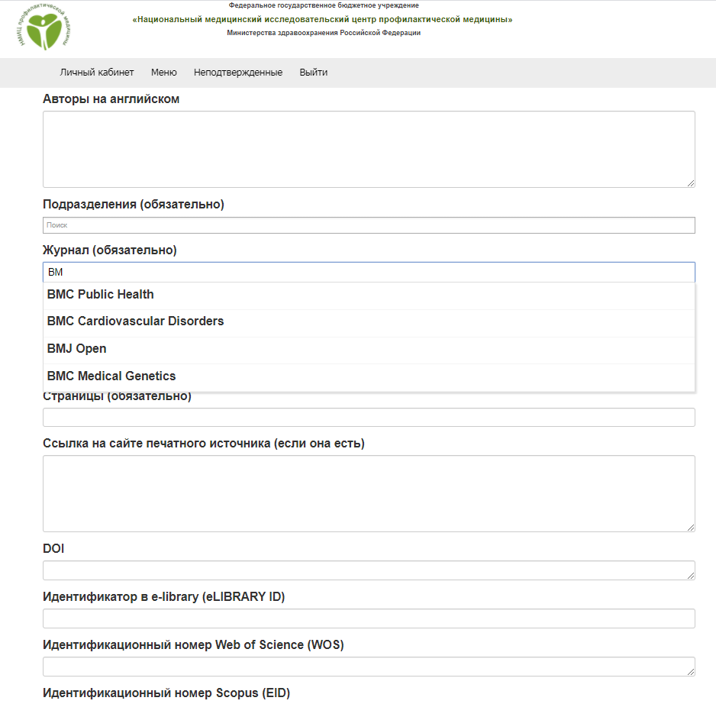
1 СПОСОБ: При вводе первых букв названия появляется выпадающее окно со списком журналов, которые уже существует в базе.
Если Вы не обнаружили название журнала, просьба сразу сообщить в Научно-организационный отдел, т.к. журналы вносятся в список только Администратором базы
ВОПРОС:
«Почему не могу найти необходимый журнал?»
ОТВЕТ:
«Найти нужный журнал можно двумя способами:»

Slide 3
ВОПРОС: «Почему не могу найти необходимый журнал?»
(продолжение)
2 СПОСОБ:
Скопируйте название журнала из первоисточника.
Вставьте его.
Нажмите пробел, чтобы появилось выпадающее окно со списком журналов.
Выберите из списка нужный журнал.
Если Вы не обнаружили название журнала, просьба сразу сообщить в Научно-организационный отдел. Журналы вносятся в список Администратором базы.

Slide 4
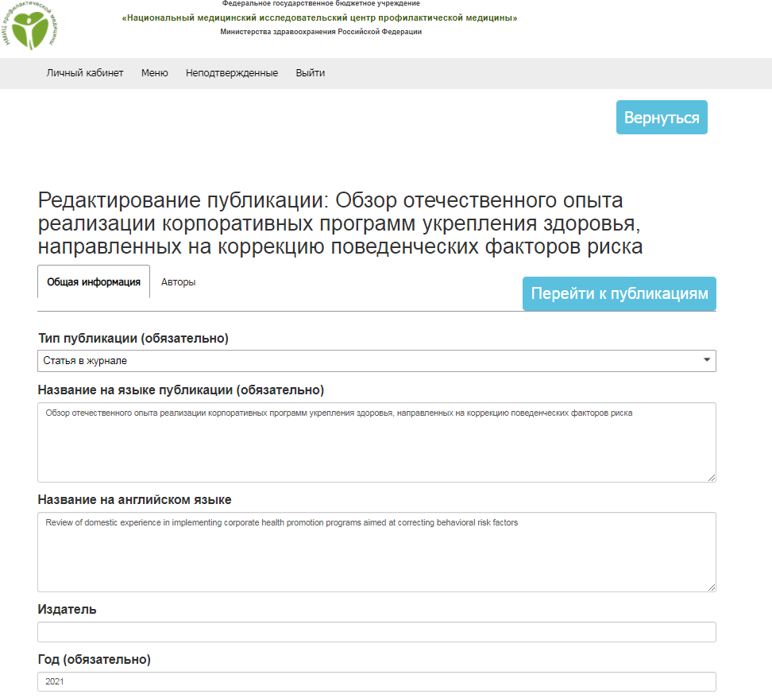
Пример корректного заполнения формы
(название публикации)
Название публикации вводится ТОЛЬКО
строчными буквами. Недопустим ввод названия заглавными буквами!!!
Обзор отечественного опыта реализации корпоративных программ укрепления здоровья, направленных на коррекцию поведенческих факторов риска
ПРАВИЛЬНО!!!

Slide 5
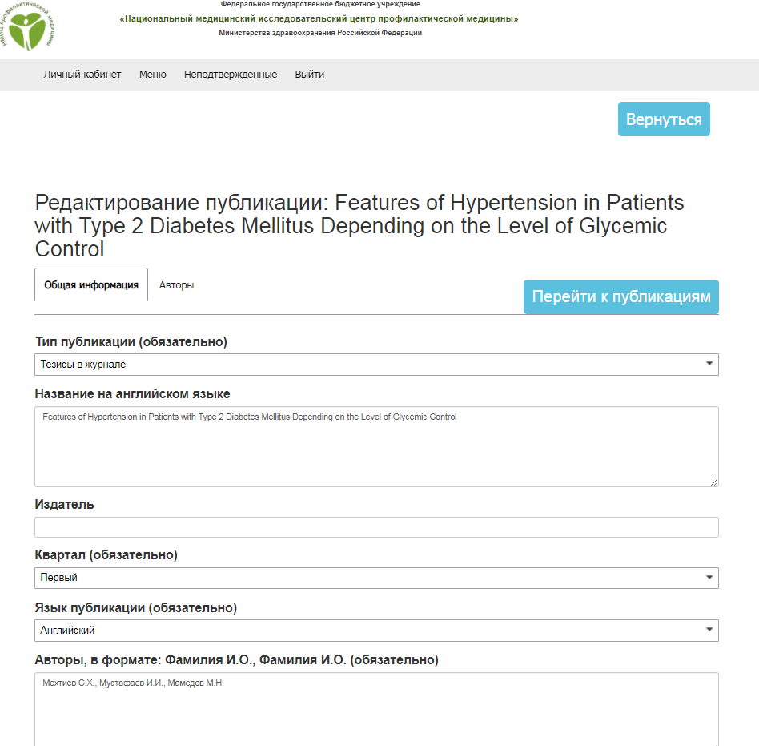
Пример некорректного заполнения формы (Ф.И.О. авторского коллектива)
Features of Hypertension in Patients with Type 2 Diabetes Mellitus Depending on the Level of Glycemic Control
Такие статьи не подтверждаются Администратором!
НЕПРАВИЛЬНО!!!
Вносить ФИО авторов англоязычной статьи в иностранном журнале на русском языке
Английский
Мехтиев С.Х., Мустафаев И.И., Мамедов М.Н.

Slide 6
Пример корректного заполнения формы
(Ф.И.О. авторского коллектива)
Features of Hypertension in Patients with Type 2 Diabetes Mellitus Depending on the Level of Glycemic Control
ПРАВИЛЬНО!!! Вносить ФИО авторов англоязычной статьи в иностранном журнале на английском языке
Английский
Mehdiyev S.H., Mustafayev I.I., Mamedov M.N.

Slide 7
ВОПРОС: «Почему публикация, написанная в коллаборации с другими подразделениями, появляется в профиле не у всех авторов?»
ОТВЕТ:
«Сотрудник, добавивший публикацию, прикрепил ее не ко всем подразделениям,
в которых работают авторы, участвовавшие в написании данной публикации»

